Slide 1
РАДИОЛЮБИТЕЛЬСТВО В г. ТВЕРИ

Slide 2
Цели урока: познакомить учащихся с историей радиолюбительства в Твери и Тверской области, прививать ученикам интерес к науке и изобретениям, а также к людям, создающим эти изобретения, показать, что у истоков радиолюбительства г. Твери стояли участники Великой отечественной войны.

Slide 3
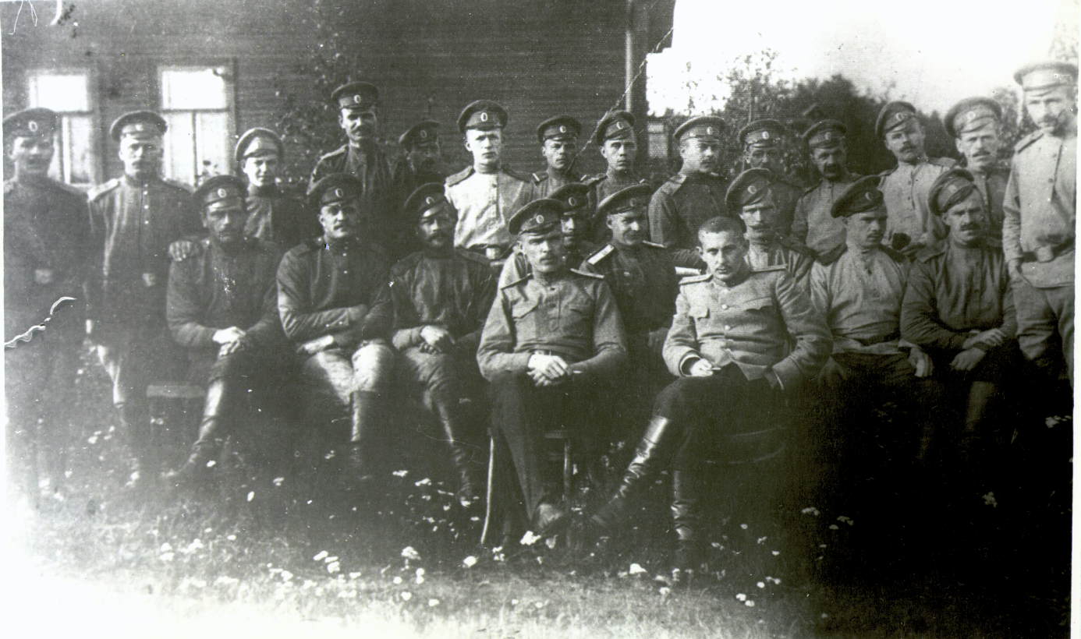
«Тверская радиостанция внешних сношений» появилась в Твери в 1914 году, т.е. в начале первой мировой войны для обеспечения оперативной связи России с её союзниками Англией и Францией.

Slide 4
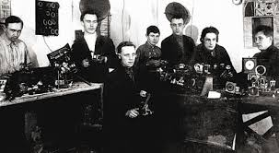
Первый радиокружок в Советском Союзе был организован в 1922 г. в Лосиноостровской (теперь г. Бабушкин, Московской области) опытно-показательной школе второй ступени учителем физики Евгением Николаевичем Горячкиным.

Slide 5
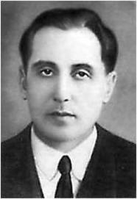
Лосев Олег Владимирович - советский радиофизик(15 авторских свидетельств). Лосев родился 10 мая 1903 г. в Твери, кандидат физико-математических наук (1938 г. за исследования по электролюминесценции, без защиты диссертации).

Slide 6
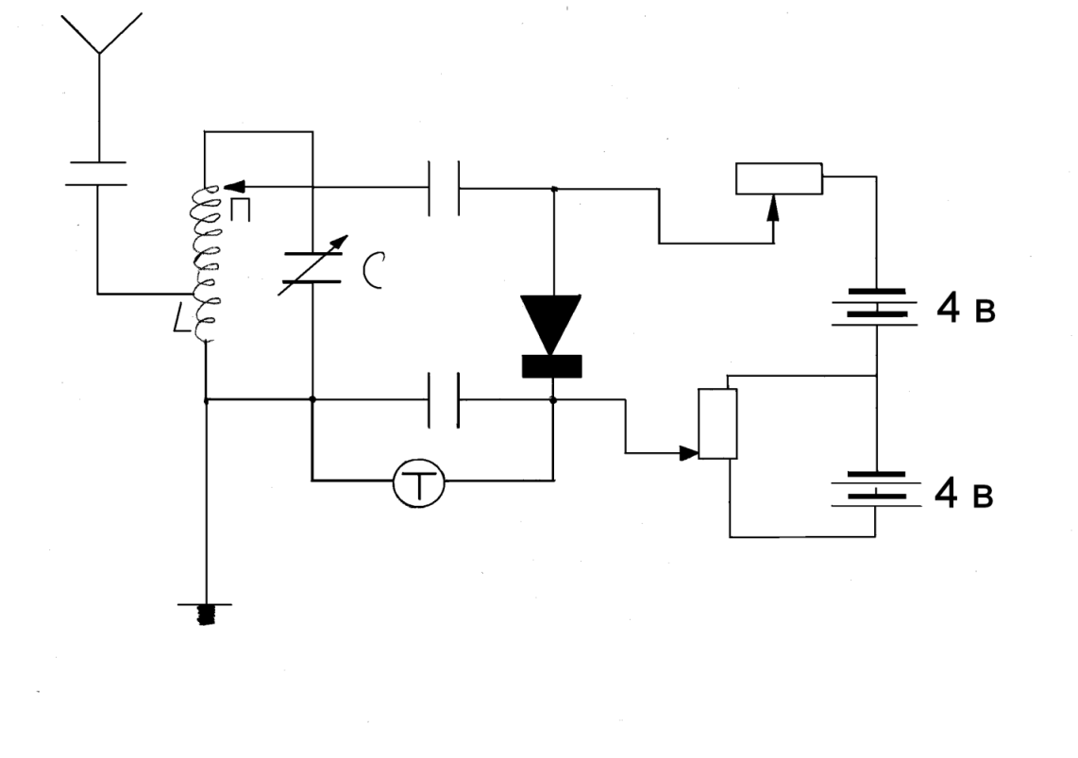
В 1917 году построил приемник с когерером. В ту пору О.В. Лосеву было уже 14 лет, через пять лет он создал детекторный усилитель, а затем – регенеративный приемник с кристаллом цинкита - «Кристадин».

Slide 7
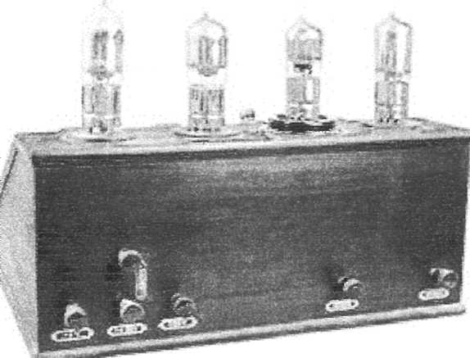
Олег Владимирович сумел обнаружить в детекторе из цинкита (минеральная окись цинка) со стальным острием способность возбуждать в радиотехнических контурах незатухающие колебания. Это открытие принесло молодому ученому мировую известность

Slide 8
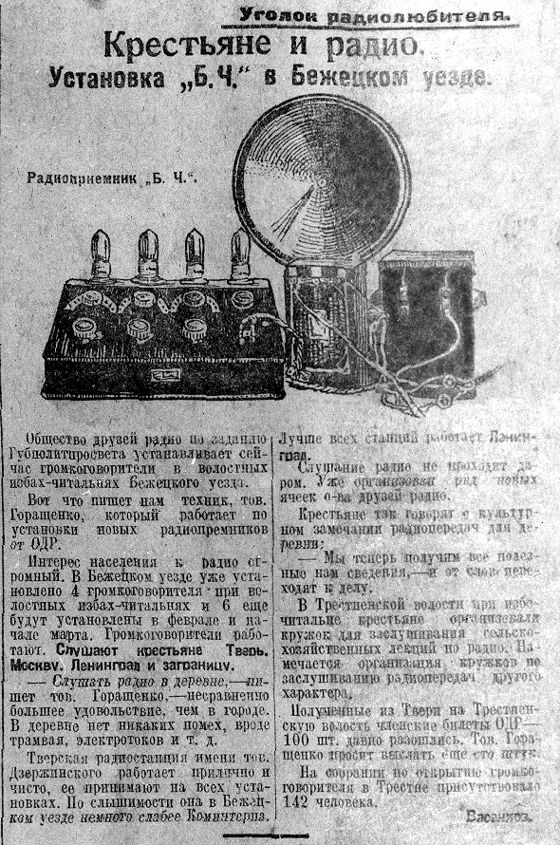
Он изобрёл детекторный приёмник с генерирующим диодом и светодиод. В феврале 1927 получил два авторских свидетельства на «Световое реле».
Умер от голода во время блокады Ленинграда в 1942 году.

Slide 9
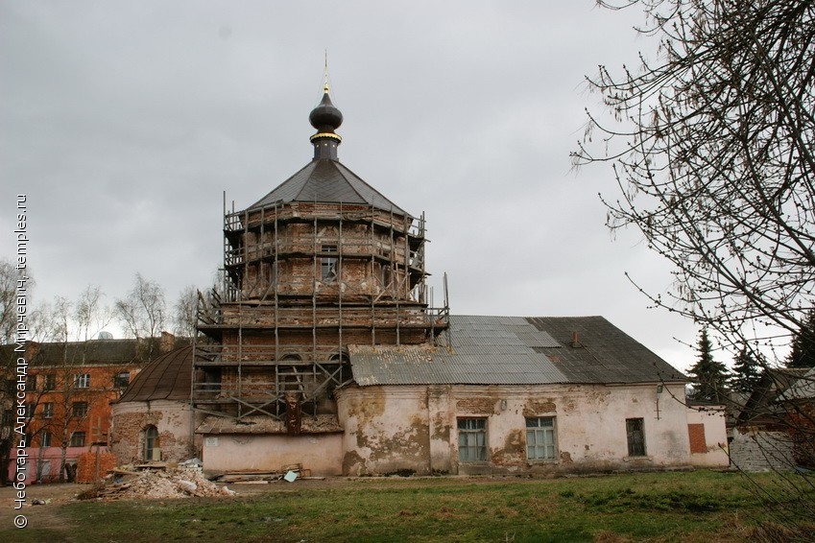
В Твери (в советское время – Калинин) радиоклуб, как центр организации радиолюбителей, был создан в 1946 году под эгидой ОСАВИАХИМА, в дальнейшем ДОСААФ, РОСТО, и находился в помещении церкви на ул. Вольного Новгорода.

Slide 10
Дмитрий Иванович Оленев
«В 1925 году я учился еще в средней школе, когда, прочитав ряд популярных статей, увлекся идеями о развитии и возможностях радио. К этому времени в стране и у нас в городе создалось по инициативе энтузиастов радио «Общество друзей радио», в которое я вступил.

Slide 11
Д. Оленев восстанавливал разрушенные мосты, переправы. Награждён медалью «За отвагу» Получил за то, что под огнем противника для проекта фотографировал опоры разрушенного моста

